Slide 1
《噬菌体与细菌宿主关系鉴定》
苏济雄
2022.03.08

Slide 2
1 Introduction
噬菌体简介
定义：感染细菌和古细菌的病毒的总称
分布特点：噬菌体是病毒中最为普遍和分布最广的群体，几乎无处不在。
感染范围：宿主范围比较窄，大部分都是strain或者species水平
​主要应用：噬菌体疗法被视为抗生素的替代品​、利用其特异性靶向用药等
噬菌体-宿主关系鉴定​
主要依赖的是通过实验的方法进行确定
或者细菌测序鉴定prophage来确定phage-host关系

Slide 3
2 identifying phage-host interactions methods
传统方法​(10.1093/femsre/fuv048）
Abundance profiles（捕食者和猎物丰度变化，适用于宏基因组环境样本，9.5% recall）​
Genetic homology（水平基因转移，38.5% recall）​
CRISPR spacer（CRISPR系统，不够灵敏，21.3% recall）​
Exact matches（寻找噬菌体和细菌的最长匹配，40.5%recall）​
Oligonucleotide profiles​
kmer profile​（4-mer，17.2%recall）
codon usage profile​​（10.4%recall）

Slide 4
新型方法​(10.1093/bib/bbab348)
机器学习
HMM model、Gaussian model、logistic regression (LR), support vector machine (SVM), random forest (RF) 、Naive Bayesian (NB)、KNN、multi-layer perceptron（MLP）​
VirHostMatcher (VHM)：基于DNA序列，通过计算噬菌体和宿主的寡核苷酸频率模式之间的距离来预测PHIs。但非常耗时
WIsH：在VHM的基础上，使用马尔可夫模型来减少运行时间
PHP：计算病毒和宿主基因组序列之间的k-mer频率差异来训练高斯模型

Slide 5
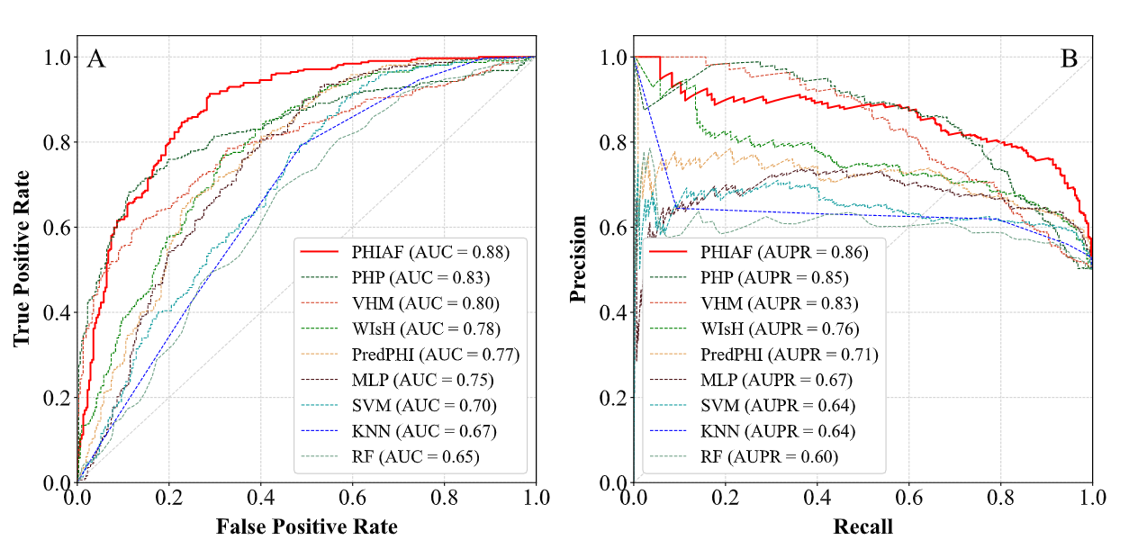
深度学习​
PHIAF：
使用GAN来生成阳性数据集的假PHI，弥补数据集不够的缺点；
综合考虑了DNA和蛋白质的序列特征；
使用CNN提取特征；
使用attention mechanism来考虑DNA和蛋白质的序列特征的不同权重，提高模型的可解释性；
使用Ablation study来研究不同模块对模型性能的贡献​

Slide 6
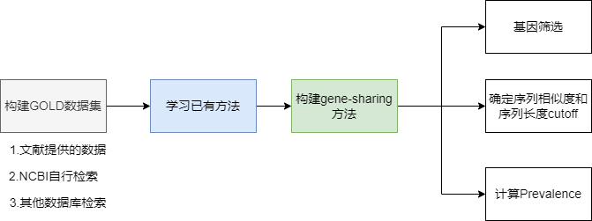
2 Task
项目主要内容：尝试用gene-sharing方法​进行鉴定
评估已有方法
下载faa和fna数据

Slide 7
3 Data Collection
目前看到有提供数据的文献
Dataset | Virus | Host | Source | Memo
PhageHost（2015) | 820 | 2698 | NCBI Refseq | 只提供host名称，没有对应host ID
WIsh（2017） | 1420 | 3780 | KEGG，NCBI Refseq | 只提供host名称，没有对应host ID
VirHostMatcher-Net.（2020） | 2288 | 62493 | NCBI Refseq | 提供host taxid，826 strain水平
PHIAF（2020） | 304(5331) | 235 | MVP, PhagesDB, VHDB,NCBI | 阳性数据集，噬菌体被去冗余，提供host accession
​
Notes:
疑惑：看到很多数据集只提供taxid，所以他们是怎么根据taxid得到参考基因组的序列的

Slide 8
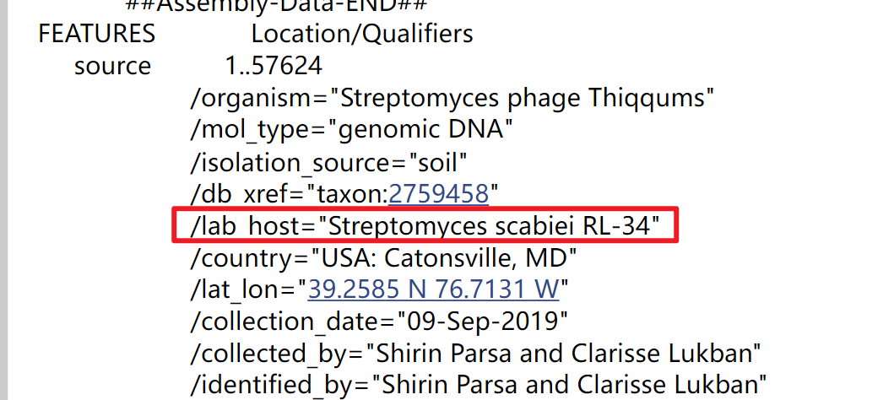
NCBI 的问题​
NCBI 的phage host信息只提供host名称，没给链接或accession ID，需要自行查找​
MT657340.1 Streptomyces phage Thiqqums, complete genome
NCBI Phage宿主信息关键字
NCBI Phage宿主信息关键字
\host=
\lab_host=

Slide 9
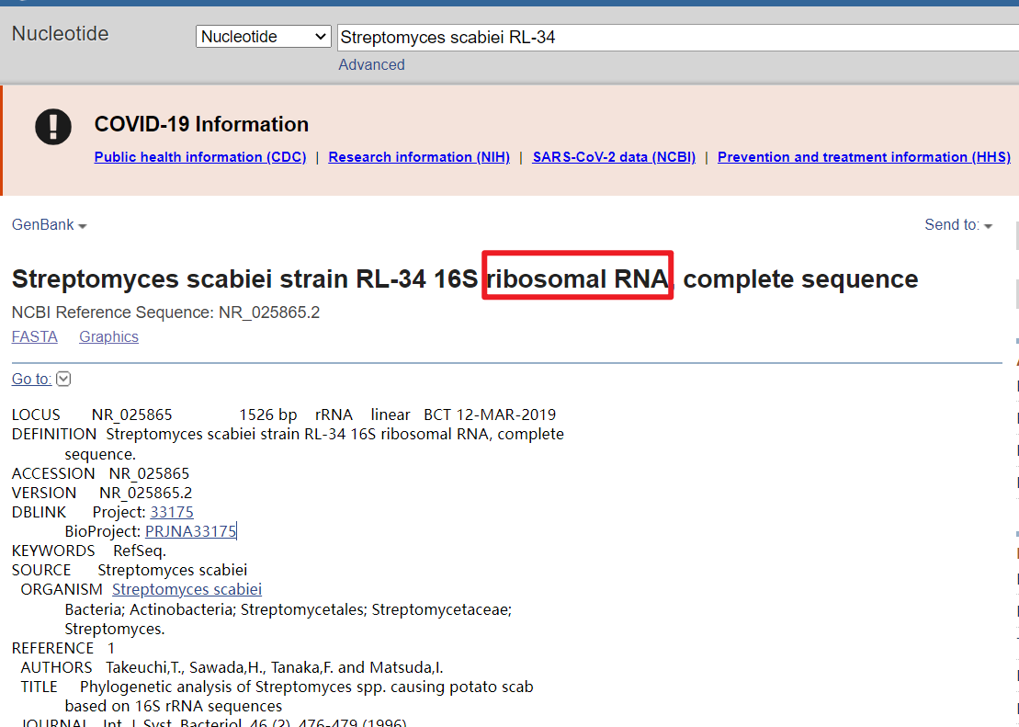
NCBI 的phage host信息有些是到菌株水平，有些到属、种水平，host中菌株水平的host可能没有完整测序数据​

Slide 10
NCBI 检索含有host信息的phage思路
phage complete genome
检索Refseq中所有的phage，
搜索结果合并为genebank格式，解析统计收集 phage accession ID、名称，host名称
根据host名称检索其taxid、taxonomy level、reference accession ID
条件
含有\host=或\labhost=信息
Notes:
：phage complete genome 并且含有\host=或\labhost=信息的phage
phage complete genome

